Slide 1
Dinâmica do vento na CLP em Minas Gerais: uma abordagem microclimática com
ERA 5 e ENSO
Vitória Régia Silva de Souza¹, Claudio Moises Santos e Silva²,
Filipe Vieira Santos de Abreu³,
Albert Smith Feitosa Suassuna Martins⁴, Iara Bezerra da Silva⁵
Universidade Federal do Rio Grande do Norte, Departamento de Ciências Atmosféricas e Climáticas, Natal, RN, Brasil¹²⁴⁵
Instituto Federal do Norte de Minas Gerais, Salinas, MG, Brasil³

Slide 2
1. INTRODUÇÃO
As variáveis atmosféricas que desempenham a dinâmica de circulação do vento, executam um papel importante na Camada Limite Atmosférica (CLA). Os movimentos que se destacam a qual são influenciados de forte maneira por fenômenos atmosféricos de grande escala, mesoescala, bem como interações da variação da velocidade de escoamento (Corrêa et al.,2002);
A importância da turbulência atmosférica para a velocidade de turbulência, por dominar a superfície, afetando a própria velocidade do vento (Moraes e Acevedo, 2004);
O estado de Minas Gerais, possui predominância de cobertura vegetal, em distanciamento do Oceano, sua temperatura diurna do ar, tende a variar sua amplitude térmica. As variações de altitudes no estado gera mudanças de direção do vento, tal qual a intensidades em diferentes alturas) Minas Gerais, 2025);
O objetivo deste trabalho é analisar variedades escalas de altura na CLA, utilizando interpolação logarítmica em 120 m, 150 m e 180 m, com relação a anos de La Niña e El Niño em distintos períodos a fim de compreender o comportamento sobre a velocidade do vento.

Slide 3
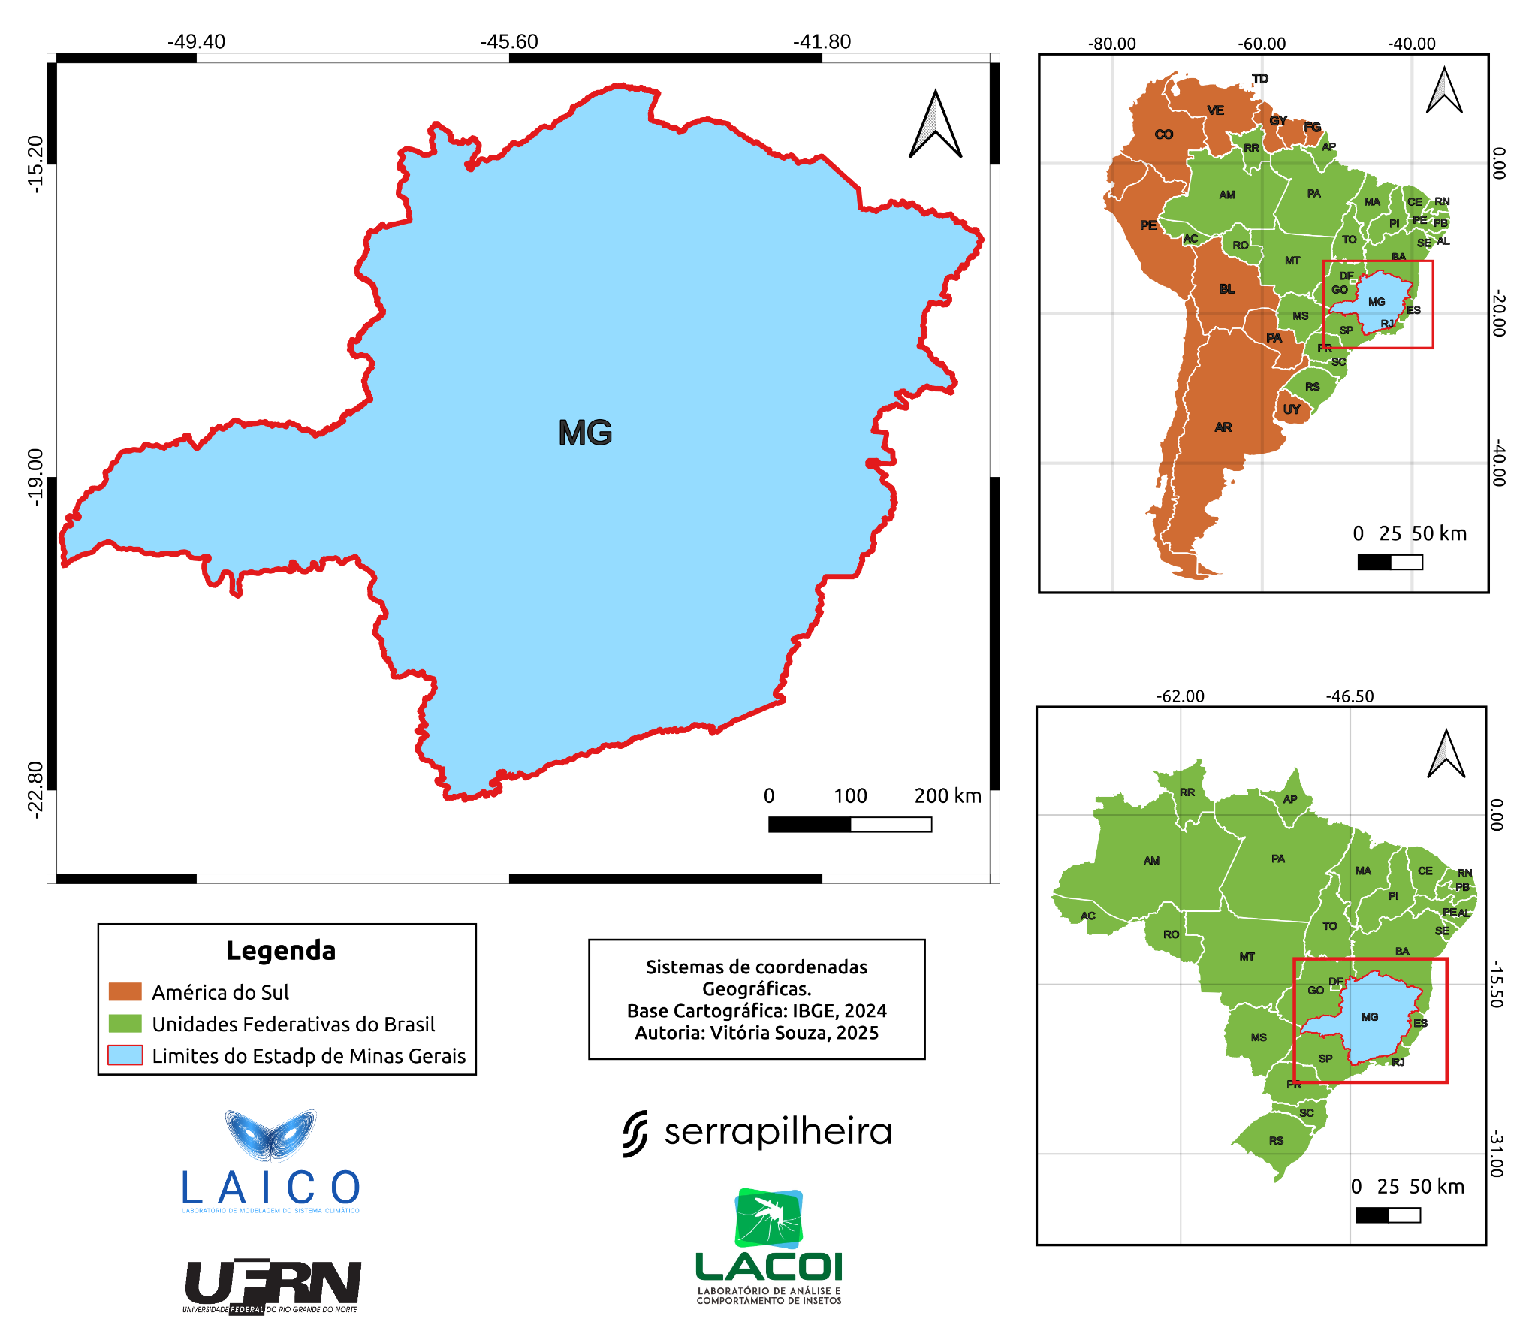
2. METODOLOGIA
Figura 1 - Área de estudo, estado de Minas Gerais (MG)
Utilizando dados de reanálise do ECMWF (ERA-5), em uma grade de 0,25° x 0,25°, selecionando variáveis do vento em 10m e 100m.
Realizando a média para os dados, com uso do software CDO, sobre valores com variações de turbulência.
Calculado por meio da fórmula, proposta por Archer e Jacobson, 2003:
𝑉_𝑧 = 𝑉_10 + (𝑙𝑛(𝑧 / 10) / 𝑙𝑛(100 / 10)) · (𝑉_100 − 𝑉_10)
Considerando o fluxo praticamente constante próximo a camada da superfície, valores em 10m foram utilizados.
Seguinte, ocorre a interpolação para as alturas 120m, 150m e 180m. Obteve-se os dados da anomalia NINO 3.4, para a realização da comparação;
A climatologia inserida se deu pelo próprio dado bruto de 1993 a 2023, em 100m;
Os dois períodos escolhidos foram: La Niña (2010) e El Niño (2023);
A área de estudo selecionada para o presente estudo foi Minas Gerais, situada a Sudeste do Brasil.
Fonte: Elaborado pelos próprios autores
Latitude de 14°13’58” N (-14°) a 22°54’00” S (-22°) e longitude de 39°51’32” L (-39°) a 51°02’35” O (-51°).

Slide 4
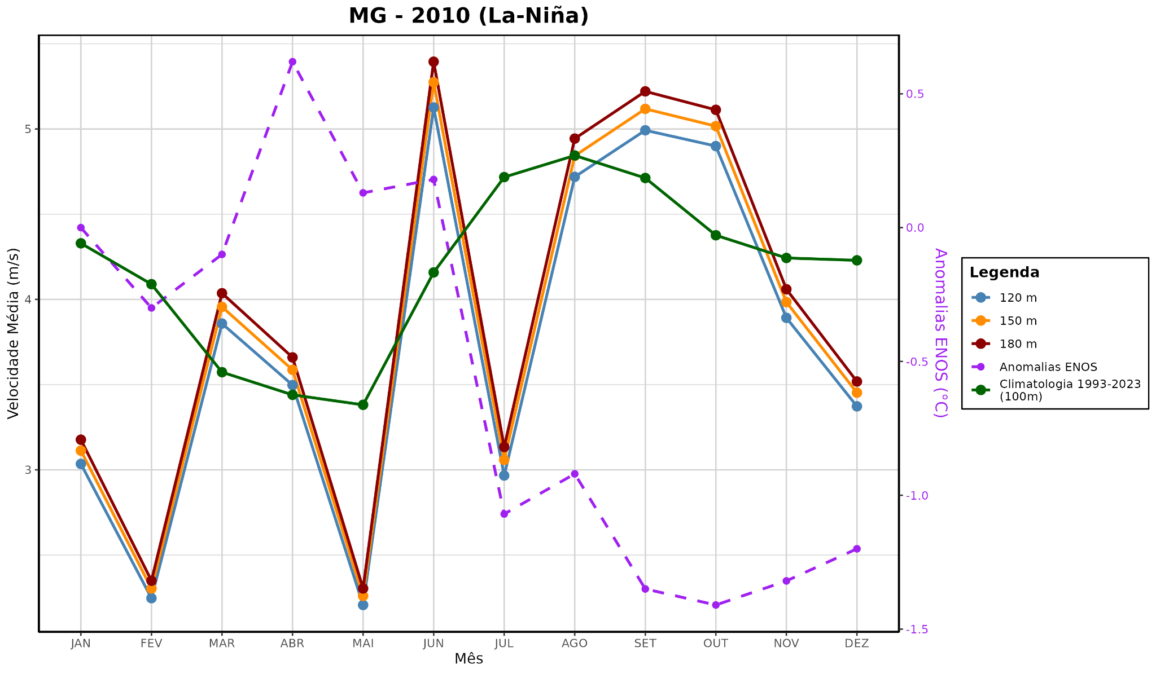
3. RESULTADOS
Ano de 2010 (La Niña/ Forte):
Abril apresentou a maior temperatura de anomalia (0,62°C) e outubro a menor (-1,41°C), junto a climatologia que se assemelhou aos valores de extrapolação em abril, outubro acima;
Nos meses de janeiro e fevereiro sofreram uma queda em torno de 3m/s para 2m/s e relacionado com climatologia, as médias se mostraram mais 1m/s abaixo;
Maio demonstrou o decrescimento de velocidade, junto a temperatura com diferença de 0,49°C, sobre o mês anterior e velocidades cerca de 0,62°C;
Em relação ao mês de junho mostrou as maiores velocidades (180m, 5,39m/s), a climatologia em 4,2 m/s, contudo a anomalia em valores positivos (0,18°C) (classificado como um mês de El Niño por ser acima de zero (Philander,1985));
Julho marcou o mês com média mais baixo em relação à climatologia. As maiores similaridades com a climatologia foram agosto e novembro.
Figura 2 - Dinâmica do vento na CLP em Minas Gerais: uma abordagem microclimática com ERA 5 e ENSO. (a)
Fonte: Elaborado pelos próprios autores.
Observação: A maior anomalia ENOS em correção a temperatura de 0,59°C para 0,62°C.
A anomalia diminuiu de abril a maio 0,49°C, demonstrando que a escrita “cerca de -0,11 a -0,26°C”, está equivocado.

Slide 5
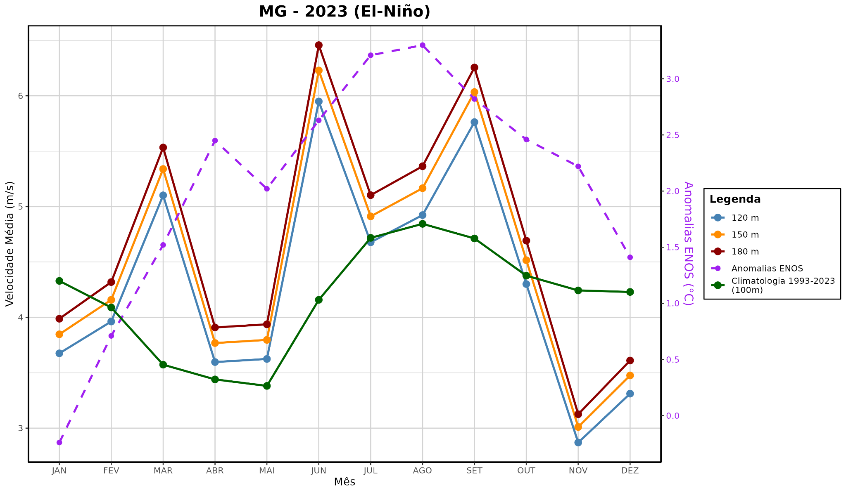
3. RESULTADOS
Ano de 2023 (El Niño/ Forte):
ENOS em oscilação de 3,54°C (-0,24°C a 3,30°C), em 2010, uma diferença de 2,03°C;
Nos meses de janeiro e fevereiro houve aumento de anomalia (-0,24 para 0,71°C), a climatologia por sua vez diminuiu em fevereiro;
Abril e maio apresentaram semelhança nas velocidades médias, contudo a anomalia crescente alta;
Nos meses de julho e agosto houve grande semelhança de velocidades junto a climatologia, onde nas velocidades de 120m mostrou-se menor ou aproximado, bem como a fevereiro e outubro;
Suas temperaturas estiverem altas na maioria dos meses, contudo agosto registrou a maior do ano 3,30°C (julho 3,21°C);
Setembro registrou as últimas velocidades mais altas, para em seguida uma diminuição significativa, novembro sendo o mês com menores valores;
No mês de dezembro é notável um certo aumento, cerca de 0,5m/s em relação a novembro (120m), a anomalia mostrou uma diminuição, marcando 1,41°C e a climatologia acima da média do mês.
Figura 2 - Dinâmica do vento na CLP em Minas Gerais: uma abordagem microclimática com ERA 5 e ENSO. (b)
Fonte: Elaborado pelos próprios autores.

Slide 6
4. DISCUSSÃO
Figura 4 - Dinâmica do vento na CLP em Minas Gerais: uma abordagem microclimática com ERA 5 e ENSO.
Fonte: Elaborado pelos próprios autores.
Archer e Jacobson, 2003, aplicaram para o Estados Unidos da América no ano de 2000, em medições de 80m, com dados em 10m, obtendo resultados como, velocidades médias acima de 6,9 m/s (sendo os maiores valores). Aplicado ao Brasil, para Minas Gerais, conteve-se a múltiplas alturas em análise da CLA/CLP (120 m, 150 m, 180 m). Os mesmo possuem pesquisas semelhantes, diferenciando o local de estudo. Enquanto Archer e Jacobson, focou em dados de 10 m para 80 m, este estudo usou dados em 10 m e 100 m, o que amplia a compreensão sobre a velocidade do vento.

Slide 7
5. CONCLUSÕES
O presente estudo buscou compreender:
Considerando períodos influenciados por eventos climáticos globais como El Niño e La Niña (2023 e 2010);
O comportamento da velocidade do vento em diferentes escalas de altura (120 m, 150 m, 180 m) dentro da CLA, mostrou:
Variações observadas nos anos de análises se relacionam com os fenômenos atmosféricos de grande escala;
Junto à fenômenos locais, como relevo.
Conclui-se que:
O uso da interpolação logarítmica diante dos dados de reanálise demonstrou eficiência na estimativa de velocidade:
Diferentes níveis;
Identificando padrões e diferenças dos anos analisados;
Contribuindo para o entendimento da dinâmica dos ventos em Minas Gerais e pode servir de base para estudos futuros que abordem aplicações meteorológicas, energéticas e ambientais.

Slide 8
6. REFERÊNCIAS
ARCHER, Cristina L.; JACOBSON, Mark Z. Spatial and temporal distributions of US winds and wind power at 80 m
derived from measurements. Journal of Geophysical Research: Atmospheres, v. 108, n. D9, 2003.
CORRÊA, Cleber S.; CLARKE, Robin Thomas; SILVEIRA, André Luiz Lopes da. Análise espectral do decréscimo da
velocidade do vento acima do jato de nível baixo em situações de El Niño–Oscilação Sul (ENSO) sobre Porto Alegre,
Brasil. Revista Brasileira de Meteorologia, Brasília, DF: Sociedade Brasileira de Meteorologia, v. 17, n. 2, p. 153-163,
2002.
DOS SANTOS, José Guilherme Martins. Introdução ao NCAR Command Language (NCL). CEP, v. 12, p. 010, [s.d.].
HERSBACH, H. et al. Dados horários ERA5 em níveis únicos de 1940 até o presente. Copernicus Climate Change
Service (C3S) Climate Data Store (CDS), 2023. DOI: 10.24381/cds.adbb2d47. Acesso em: 25 jul. 2025.
MINAS GERAIS (Estado). Geografia. Belo Horizonte: Governo de Minas Gerais, [2025]. Disponível em:
https://www.mg.gov.br/pagina/geografia. Acesso em: 24 jul. 2025.
MORAES, O. L. L.; ACEVEDO, O. C. Camada Limite Planetária – Problemas com medições e interpretação de dados.
Turbulência, Associação Brasileira de Engenharia e Ciências Mecânicas, v. 4, p. 109-136, 2004.
NOAA. Dados horários ERA5 em níveis únicos de 1940 até o presente. In: ______. Climate Change Service (C3S)
Climate Data Store (CDS), [s.l.], 2025. Disponível em: https://psl.noaa.gov/data/correlation/oni.data. Acesso em: 25 jul.
2025.
PHILANDER, S. G. El Niño and La Niña. Journal of the Atmospheric Sciences, v. 42, n. 23, p. 2652-2662, 1985.

Slide 9




OBRIGADO PELA ATENÇÃO!
Contato: vitoria.regia.016@ufrn.edu.br

Slide 10
